Slide 1
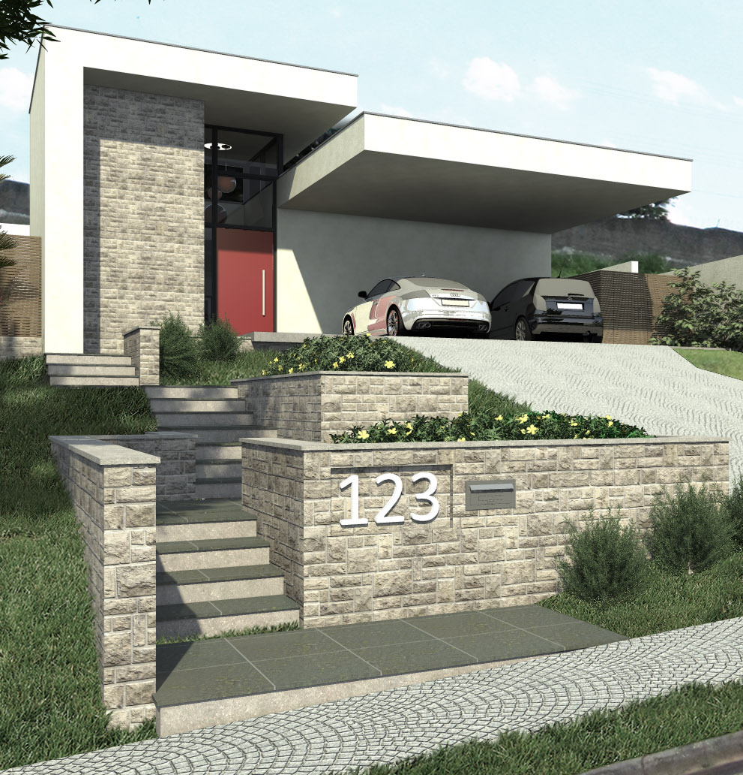

PROPOSTA
COMERCIAL
PROJETO RESIDENCIAL
CLIENTE
MÊS/ANO
POR ARQUITETO VICTOR GORDEEFF
PROJETODOZERO@GORDEEFF.COM.BR
WWW.GORDEEFF.COM.BR
CASA NO CONDOMÍNIO VILLAGIO PARADISO – JUNDIAI-SP

Slide 2
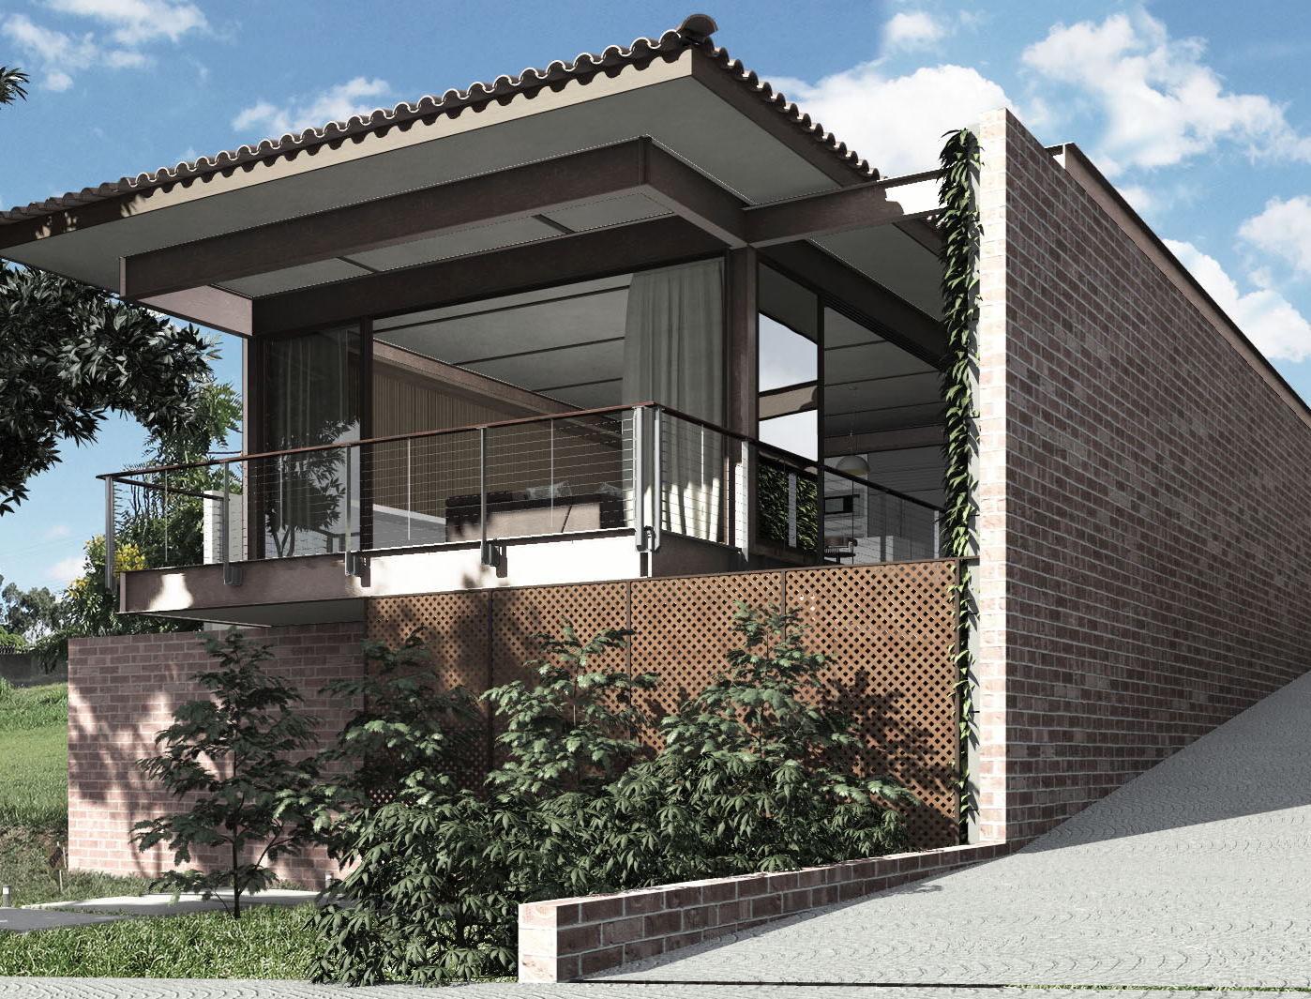
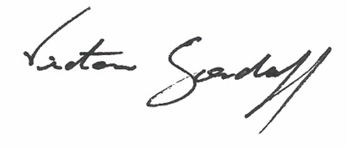

SOU APAIXONADO PELO MEU TRABALHO E ESPERO PODER TER A OPORTUNIDADE DE DESENVOLVER SEU PROJETO DO JEITO QUE VOCÊ SEMPRE SONHOU.
CASA CONDOMINIO VIVA REAL – ITUPEVA-SP
PROJETODOZERO@GORDEEFF.COM.BR
WWW.GORDEEFF.COM.BR

Slide 3
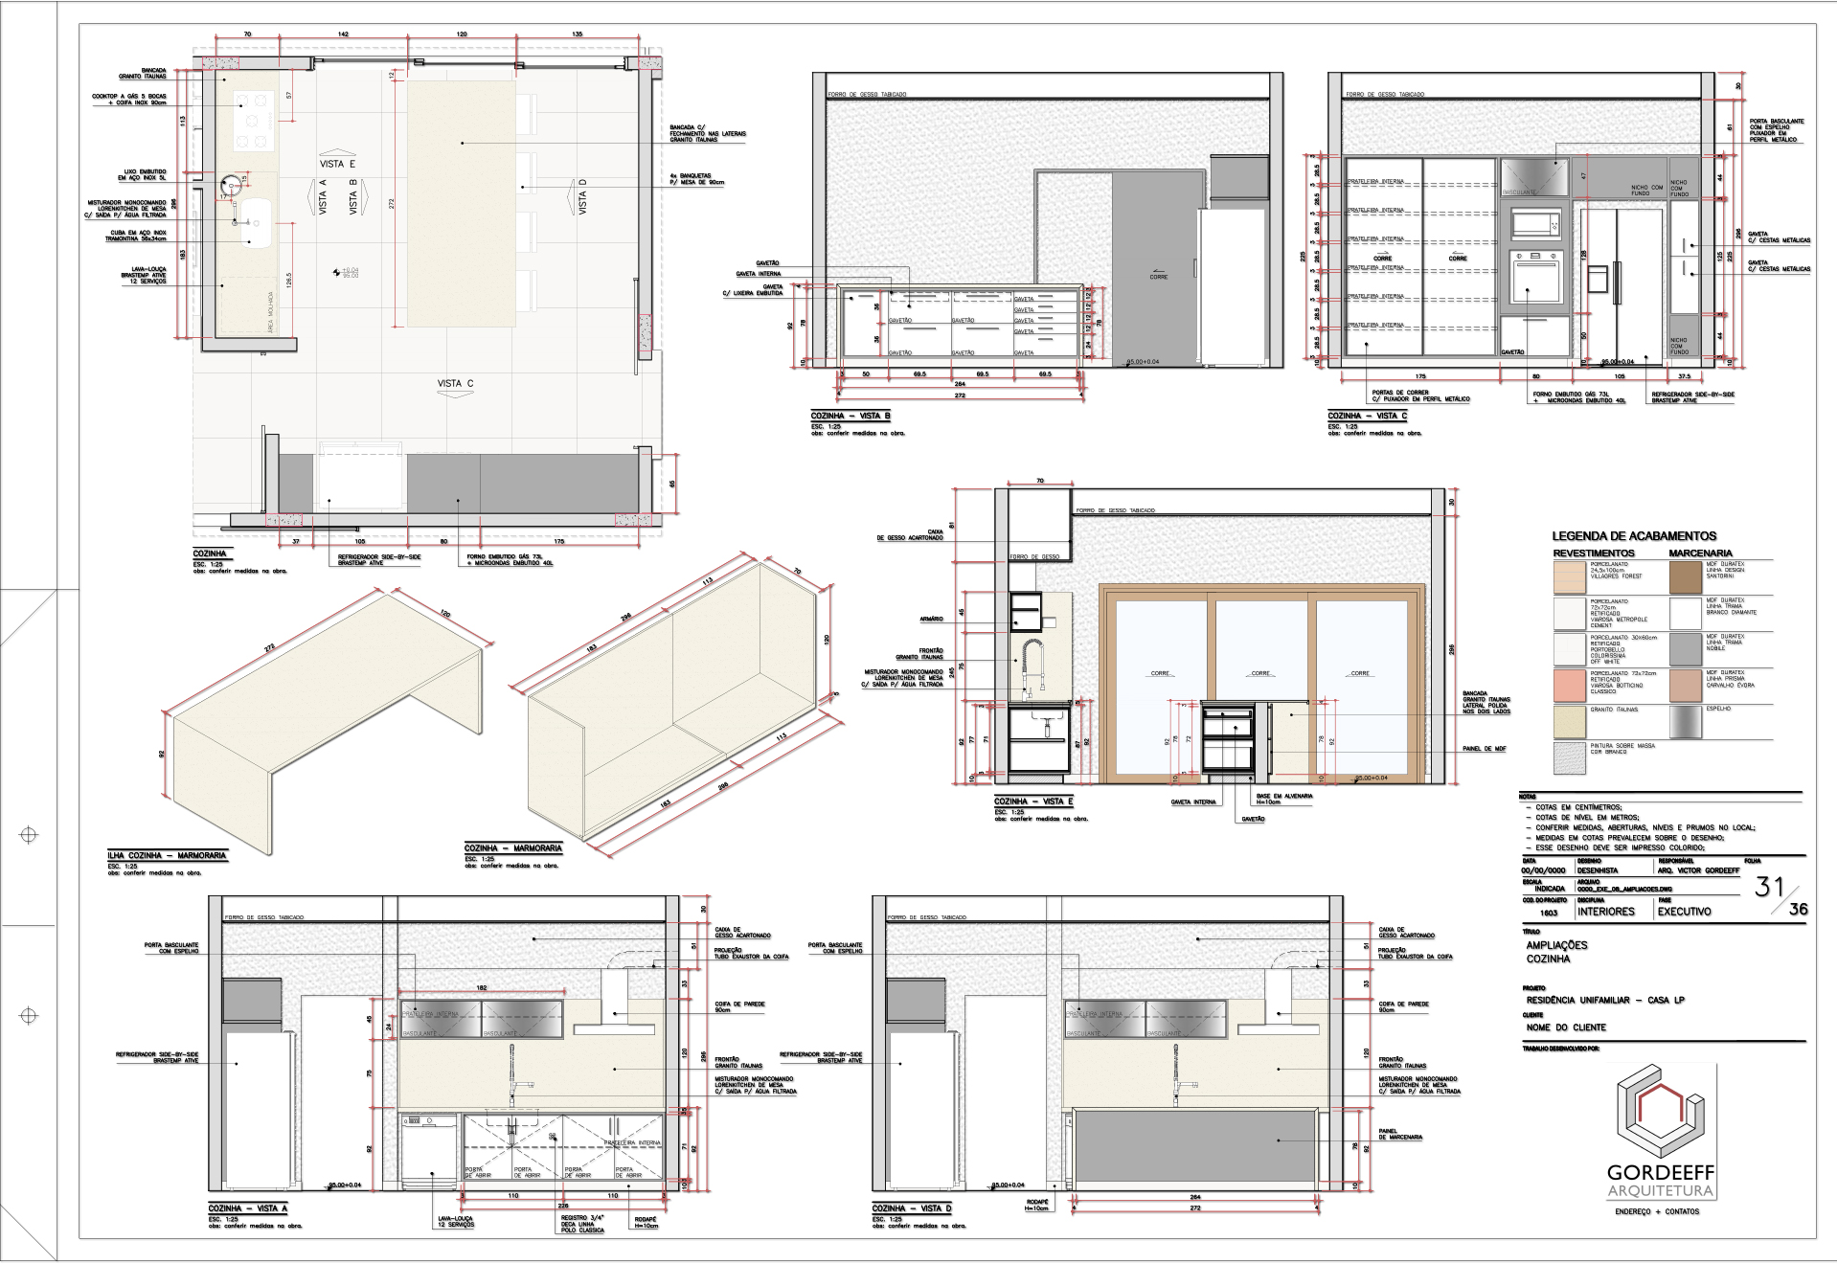
ETAPA 1
LEVANTAMENTO:
ETAPA DESTINADA À COLETA DE DADOS PESSOAIS DO CLIENTE, TERRENO E INDICAÇÃO DOS AMBIENTES DA CASA.
ETAPA 2
ESTUDO PRELIMINAR
ETAPA DESTINADA DO DESENVOLVIMENTO E CRIAÇÃO DO PROJETO, RECEBIMENTO DA PLANTA E UM VÍDEO 3D.
ETAPA 3
ANTEPROJETO
ETAPA DESTINADA AO DESENVOLVIMENTO DOS DESENHOS DOS PROJETOS PARA PREFEITURA E ENGENHEIROS.
ENTENDA COMO DESENVOLVEREI O SEU PROJETO
ETAPA 4
PREFEITURA
ETAPA DESTINADA À ENTRADA DO PROJETO NA PREFEITURA PARA OBTENÇÃO DO ALVARÁ DE OBRA E LEGALIZAÇÃO DO PROJETO.
ETAPA 5
COMPATIBILIZAÇÃO
ETAPA PARA COMPATIBILIZAR OS PROJETOS FEITOS PELO ENGENHEIRO COM O PROJETO ARQUITETÔNICO.
ETAPA 6
PROJETO EXECUTIVO
ETAPA DE DESENHOS TÉCNICO DE DETALHAMENTO DE INTERIORES E ACABAMENTOS PARA FORNECEDORES.
PRAZO TOTAL: 3 à 5 meses
PRANCHA 31 DE 36 NO TOTAL: PROJETO EXECUTIVO DE INTERIORES DA CASA NO CONDOMÍNIO TOSCANA - VINHEDO-SP
PROJETODOZERO@GORDEEFF.COM.BR
WWW.GORDEEFF.COM.BR

Slide 4
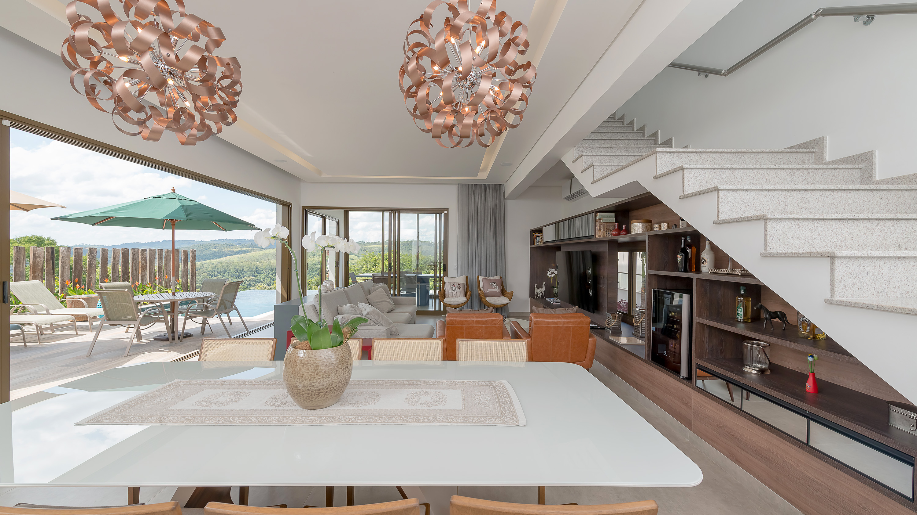
PROGRAMA DE NECESSIDADES
- GARAGEM 3 CARROS
- COZINHA AMERICANA
- SALA DE JANTAR COM SALA DE ESTAR
- SALA DE TV GRANDE
- CHURRASQUEIRA GRANDE
- LAVABO
- ESCRITÓRIO PEQUENO
- 3 SUITES MÉDIAS
- 1 SUITE MASTER
- PISCINA COM SPA
- DEPOSITO
PROJETODOZERO@GORDEEFF.COM.BR
WWW.GORDEEFF.COM.BR

Slide 5
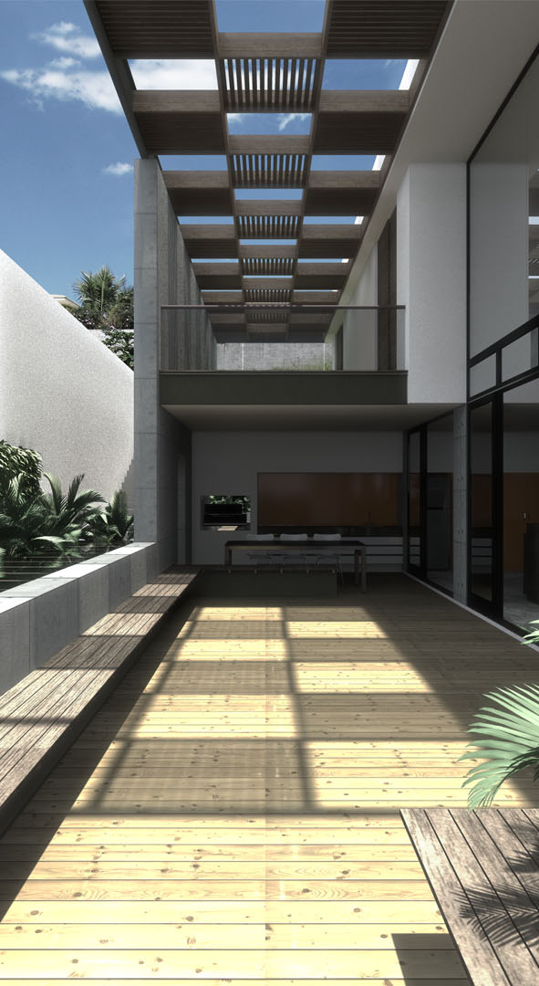
INVESTIMENTO
Para o desenvolvimento do seu projeto com todas as etapas inclusas o investimento será de R$ xxxxxx (número por extenso) em 10x ou R$ xxxx à vista.
No valor acima já está incluso a emissão da nota fiscal de prestação de serviços do autor do projeto / empresa.
Esta proposta tem validade de 10 dias corrido.
ITENS INCLUSOS
4 visitas técnicas durante a obra;
Impressão de um jogo de cópias do projeto e em versão digital;
Itens não inclusos na proposta
Impostos, taxas, registros na prefeitura, emissão do alvará;
Sondagens, levantamento planialtimétrico e análise do solo;
Projetos complementares de cálculo estrutural, instalações hidráulicas, elétricas e outros projetos como paisagismo, automação etc.
PROJETODOZERO@GORDEEFF.COM.BR
WWW.GORDEEFF.COM.BR

